Slide 1
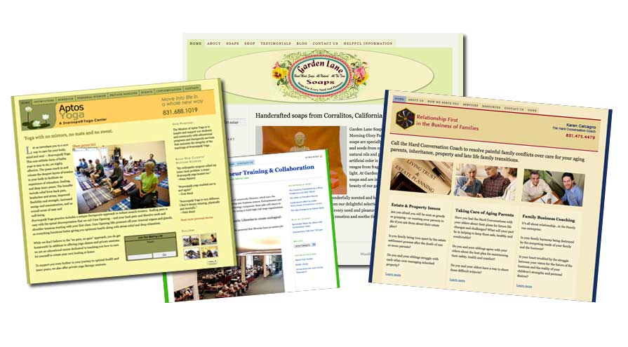
Créer un site Word Press

Slide 2
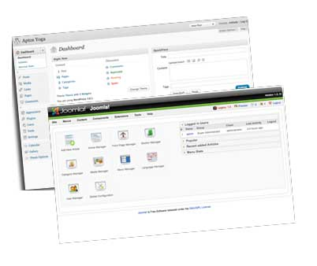
Qu’est ce qu’un CMS?
Drupal, Joomla, Wordpress sont des CMS
Ils utilisent une base de données (tables) pour stocker de l’information
Ils sont basés sur les technologies classiques des sites web html/css
Cette technologie est open-source (free!)
Wordpress permet de créer ses propres sites rapidement …. Mais attention aux contenus publiés trop rapidement !

Slide 3
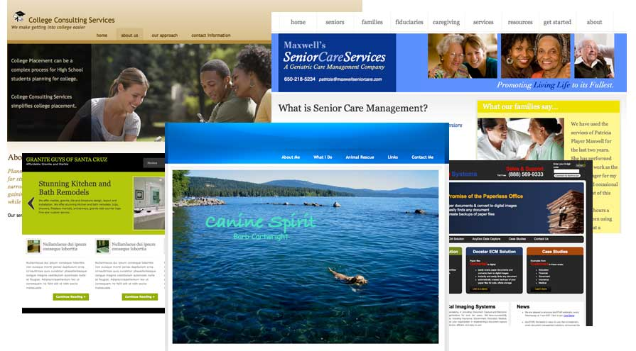
CMS: Bénéfice vs Créativité

Slide 4
Templates vs Themes vs Frameworks
Templates : modèles utilisés dans les sites classiques
Themes : modèles utilisés dans les CMS
Frameworks: thème + fonctionalités
100h de programmation HTML/CSS gagné !

Slide 5
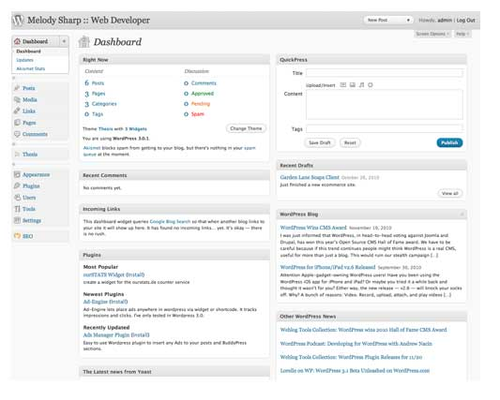
Tableau de bord

Slide 6
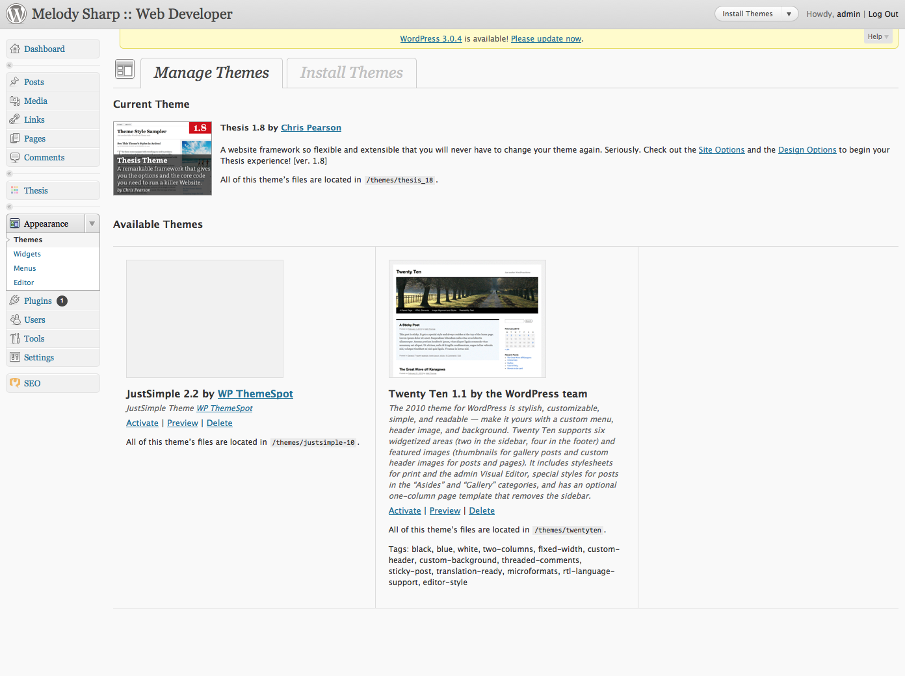
Thème (apparance)

Slide 7
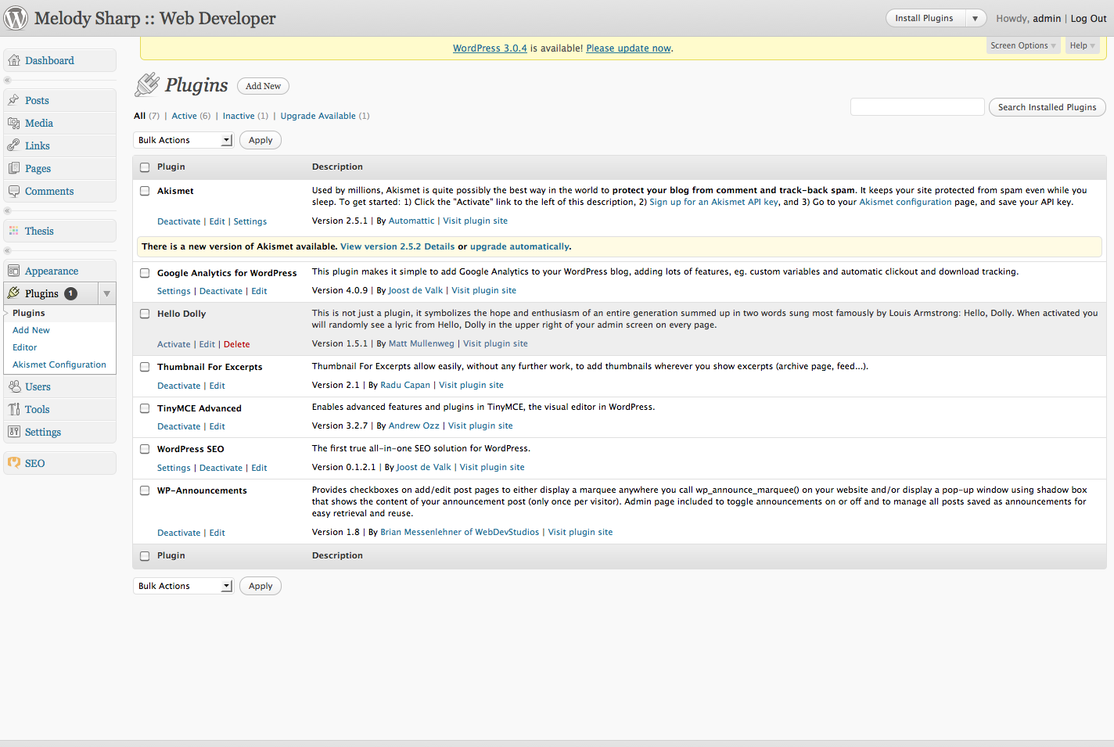
Plugins WordPress

Slide 8
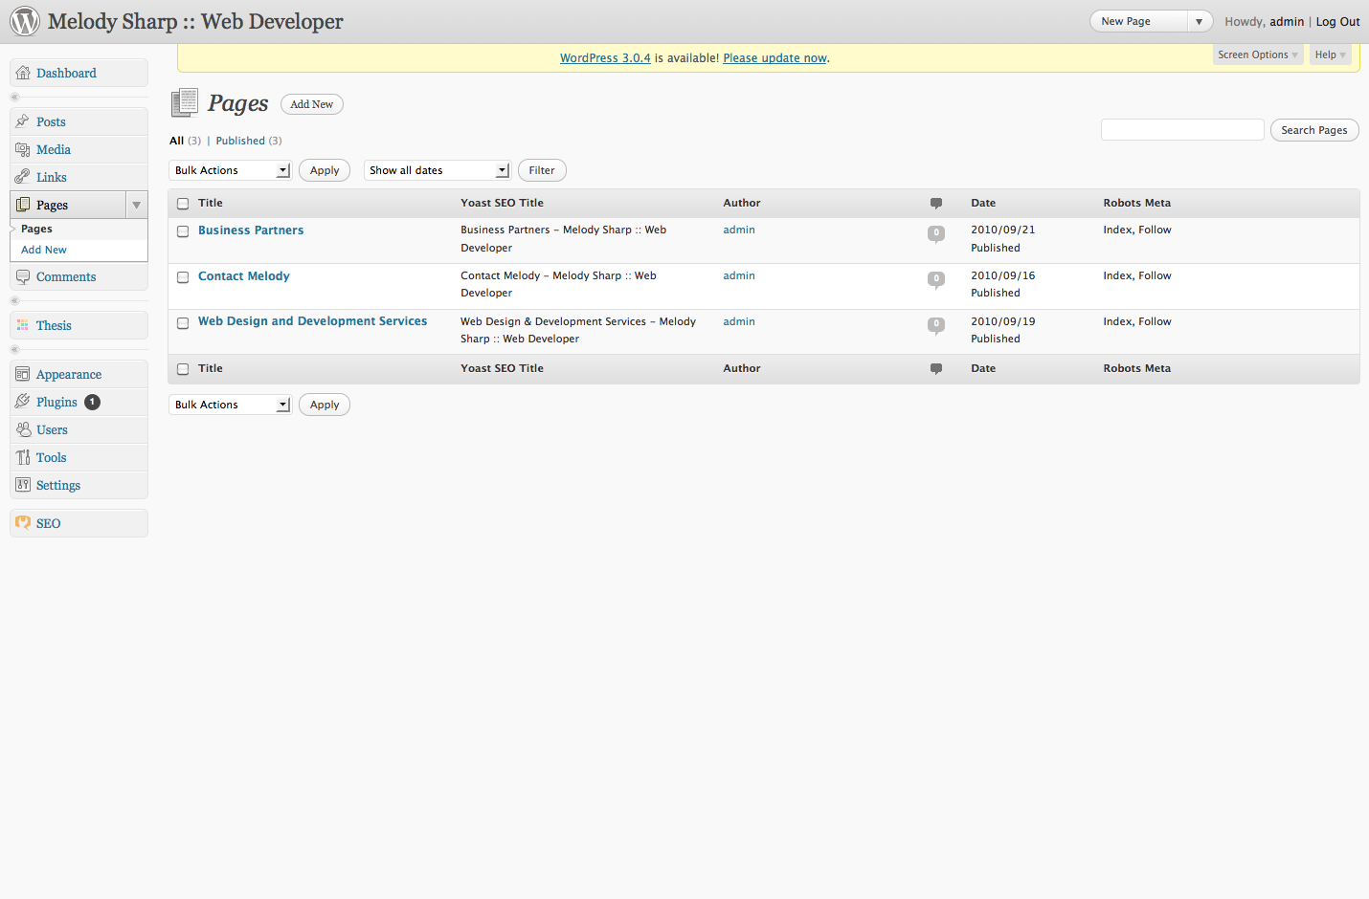
Pages WordPress

Slide 9
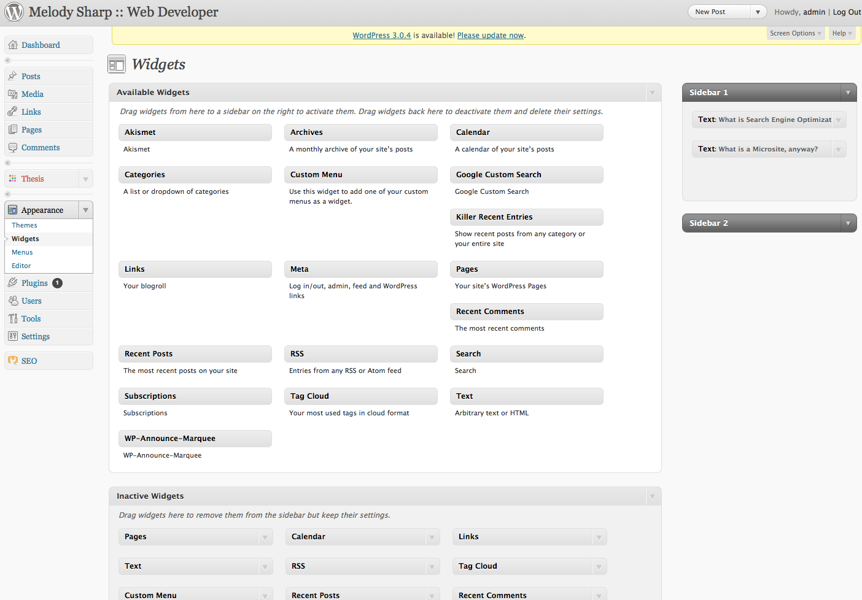
Widgets WordPress

Slide 10
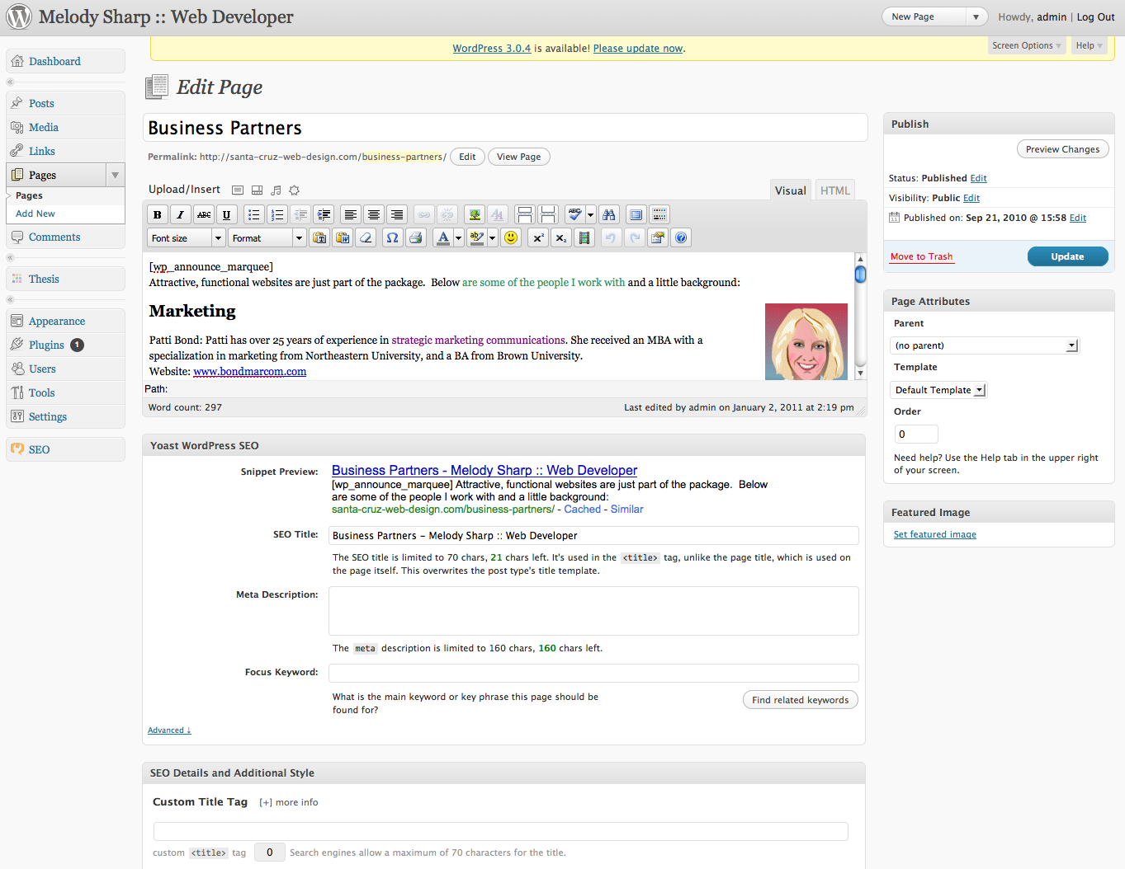
Optimisation pour les moteurs de recherche

